Slide 1

Introdução à
Inteligência Artificial das Coisas
com Agentes Cognitivos
Prof. Me. Nilson Mori Lazarin
Caio Amorim Ribeiro
Setembro 2024

Slide 2

Who we are?
Cognitive Hardware on Networks (Chon)
Research Group
https://chon.group
Notes:
<número>

Slide 3

INTRODUCTION
Notes:
<número>

Slide 4
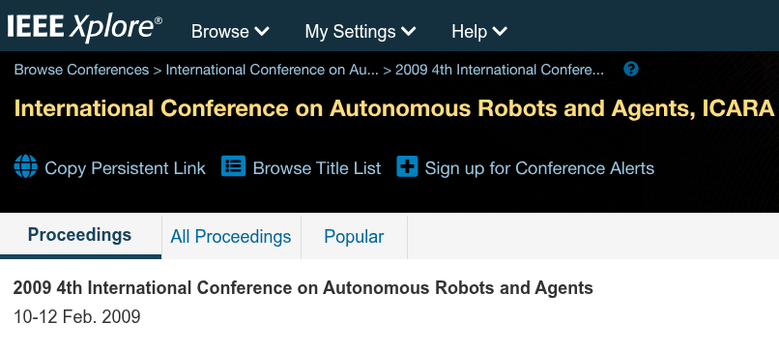

Artificial Intelligence (AI) +
Internet of Things (IoT)
“Considera-se que o campo da IA começou em uma conferência em julho de 1956 no Dartmouth College, quando a expressão “Inteligência Artificial” foi usada pela primeira vez”.
(Brunette; Flemmer; Flemmer, 2009)
https://ieeexplore.ieee.org/document/4804025

Slide 5

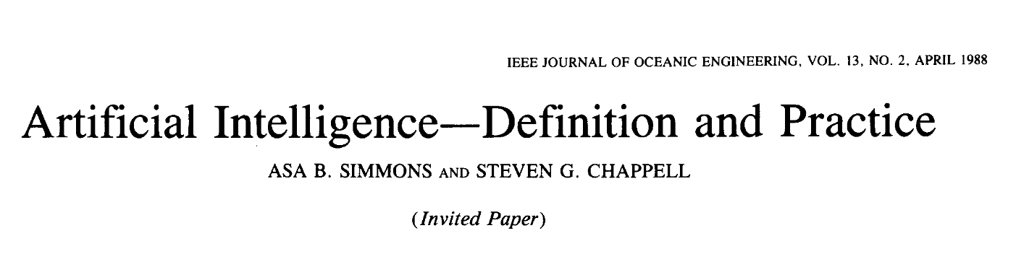
Artificial Intelligence (AI)
“O termo inteligência artificial denota o comportamento de uma máquina que, se um humano se comportar da mesma maneira, é considerada inteligente. É difícil ampliar esta definição, porque a definição de quais fatores descrevem a inteligência humana não é clara”.
(Simmons; Chappell, 1988)
https://ieeexplore.ieee.org/document/551

Slide 6

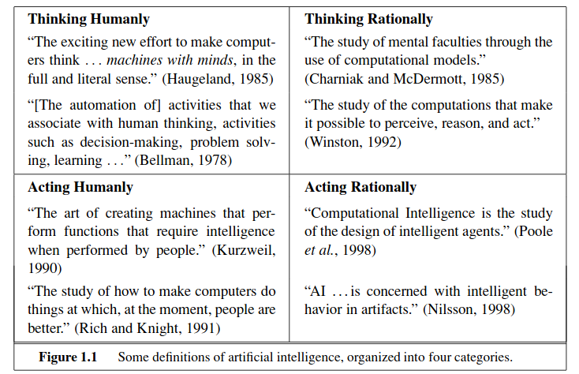
Artificial Intelligence (AI)
Segundo (Russell; Norvig, 2009) IA pode ser fornecida através de diferentes abordagens:
agindo humanamente (por exemplo, processamento de linguagem natural);
pensando humanamente (por exemplo, aprendizagem profunda);
pensando racionalmente (por exemplo, lógica);
agindo racionalmente (por exemplo, agentes inteligentes)
https://www.amazon.com/Artificial-Intelligence-Modern-Approach-3rd/dp/0136042597

Slide 7
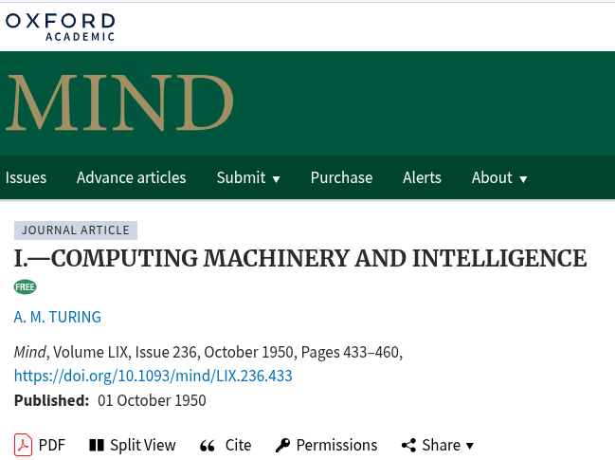
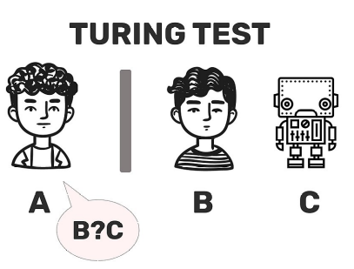
Agindo de forma humana
O Jogo da Imitação é uma forma clássica para declarar se uma máquina é capaz de agir de forma humana.
Segundo (Turing, 1950), dois jogadores respondem perguntas (recebidas e respondidas apenas por mensagens de texto) de um interrogador humano que deve decidir, com base somente nas respostas, qual dos jogadores é o humano.
https://doi.org/10.1093/mind/LIX.236.433
https://commons.wikimedia.org/wiki/File:Turing_Test.jpg

Slide 8
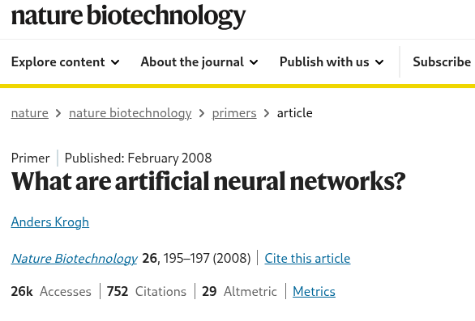
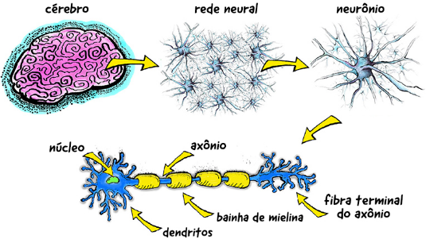
Pensando de forma humana
Segundo (Krogh, 2008)
Baseado no modelo de processamento sensorial do cérebro, onde o peso, pelo qual uma entrada de outra célula é multiplicada, corresponde à força de uma sinapse.
Ao aplicar algoritmos que imitam os processos de neurônios reais, podemos fazer a rede “aprender” a resolver um determinado problema.
https://www.nature.com/articles/nbt1386
https://parajovens.unesp.br/o-que-e-uma-rede-social-e-para-que-serve/

Slide 9
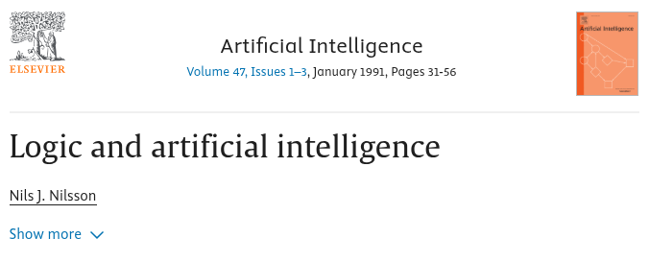
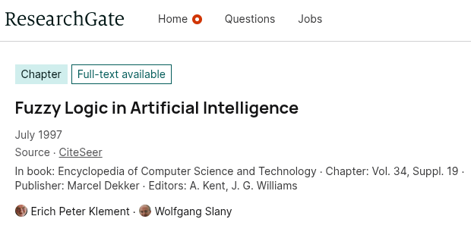
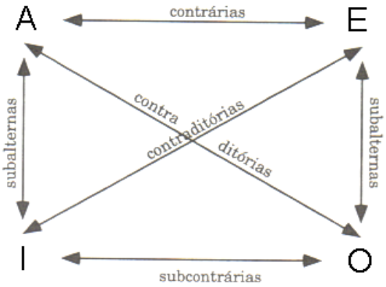
Pensando racionalmente
“O logicismo fornece um ponto de vista e princípios para a construção de linguagens e procedimentos utilizados por máquinas inteligentes. Certamente não promete um aparelho pronto, cuja manivela só precisa ser girada para emitir inteligência” (Nilsson, 1991).
Segundo (Klement; Slany, 1997), como o pensamento humano não é exato, para lidar com a representação da incerteza foram criadas as teorias dos conjuntos difusos e da lógica difusa, essenciais para a gestão de sistemas do mundo real, é capaz para resumir dados e concentrar-se em informações relevantes para a decisão.
https://doi.org/10.1016/0004-3702(91)90049-P
https://www.researchgate.net/publication/2265039_Fuzzy_Logic_in_Artificial_Intelligence
https://commons.wikimedia.org/wiki/File:Tabua_oposicoes.PNG

Slide 10
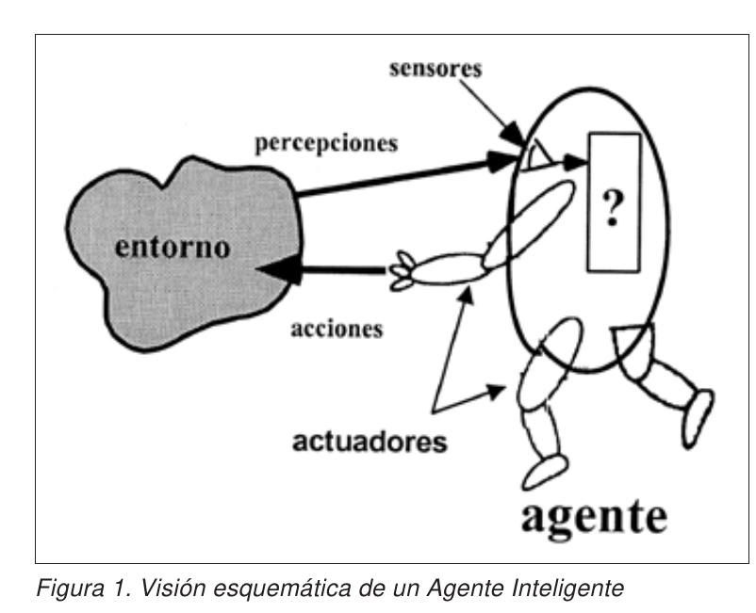
Agindo racionalmente
Segundo (Russell; Norvig, 2009), um agente é um sistema computacional do qual espera-se que:
Opere de forma autônoma;
Perceba o ambiente;
Persista por um período de tempo prolongado;
Adapte-se a mudanças;
Crie e persiga metas.
Agentes racionais são aqueles que atuam para encontrar o melhor resultado, ou quando há incerteza, encontre o melhor resultado esperado.
https://www.amazon.com/Artificial-Intelligence-Modern-Approach-3rd/dp/0136042597
https://www.researchgate.net/publication/230819368

Slide 11
Agentes Cognitivos

Slide 12
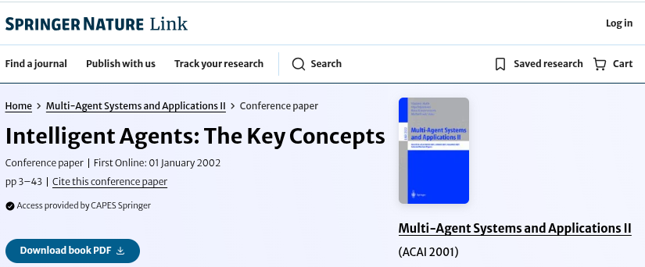
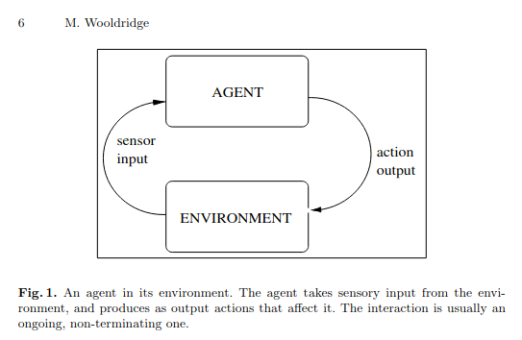
Intelligent Agents
Entidades computacionais autônomas, dotados da seguintes características:
independência (sem intervenção humana)
reatividade (respostas a mudanças no ambiente)
proatividade (direcionado a objetivos)
sociabilidade (interação)
https://link.springer.com/chapter/10.1007/3-540-45982-0_1

Slide 13
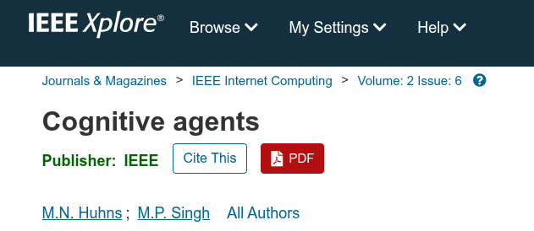
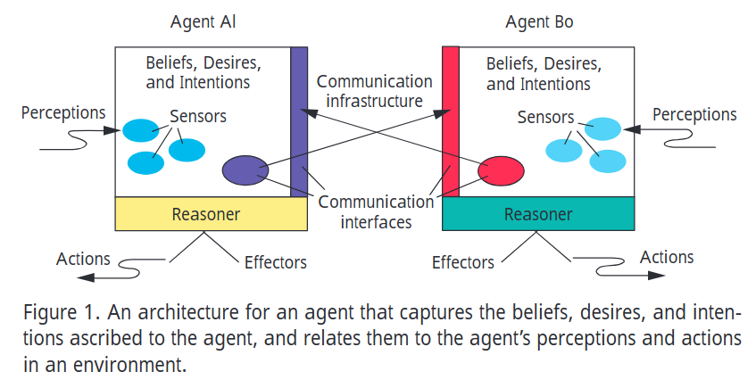
Agentes Cognitivos
Entidades computacionais autônomas, dotados da seguintes características:
independência (sem intervenção humana)
reatividade (respostas a mudanças no ambiente)
proatividade (direcionado a objetivos)
sociabilidade (interação)
adaptabilidade (alteração de planos)
racionalidade (modelo cognitivo)
https://ieeexplore.ieee.org/document/735992

Slide 14
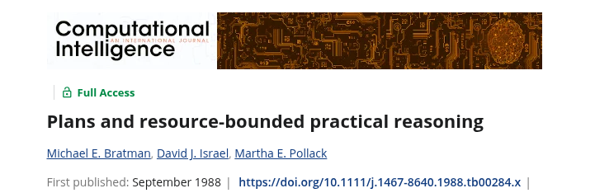
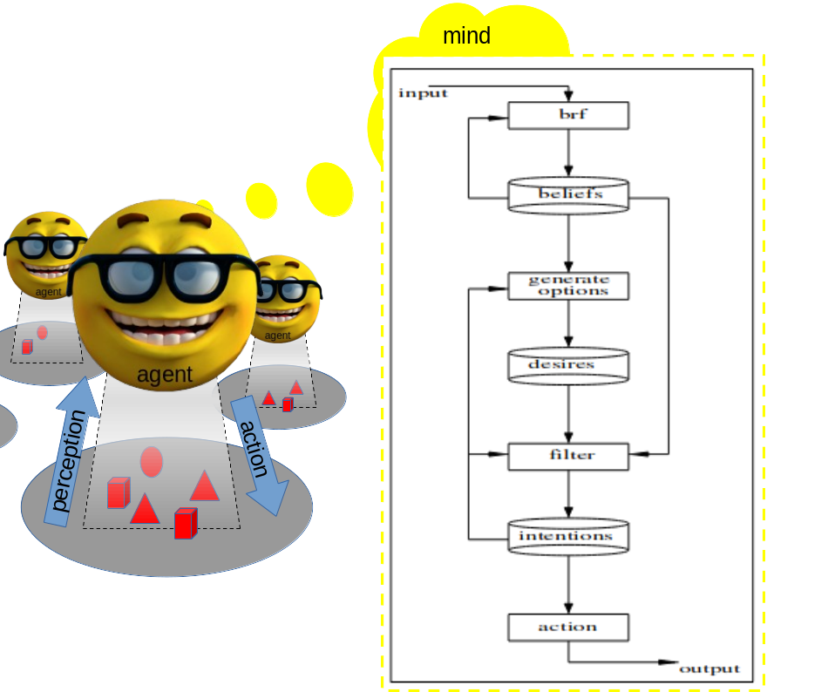
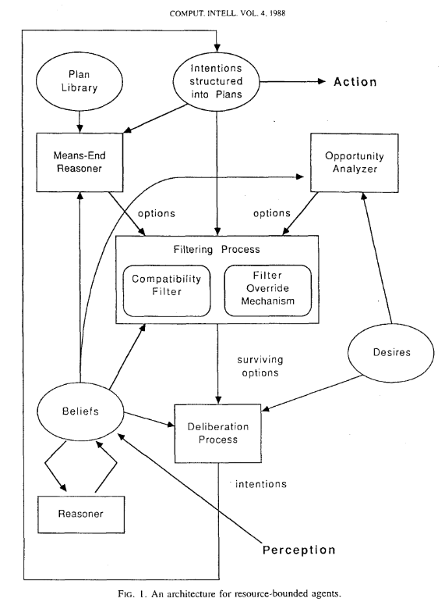
Modelo BDI
Agentes constituídos seguindo três premissas:
Crenças: verdades que o agente acredita.
adquiridas através da relação do agente com outros agentes
adquiridas através das percepções que o agente recebe do ambiente
Desejos: motivação do agente para realizar determinado objetivo.
implementadas pelo designer na criação do agente.
Intenções: ações que o agente deve executar.
comportamento do agente, baseado em suas crenças e desejos.
https://doi.org/10.1111/j.1467-8640.1988.tb00284.x

Slide 15
Evolução dos Agentes Cognitivos

Slide 16
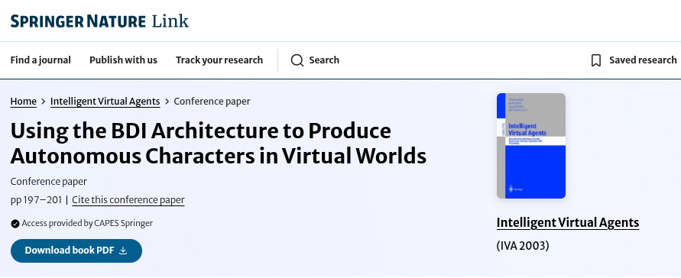
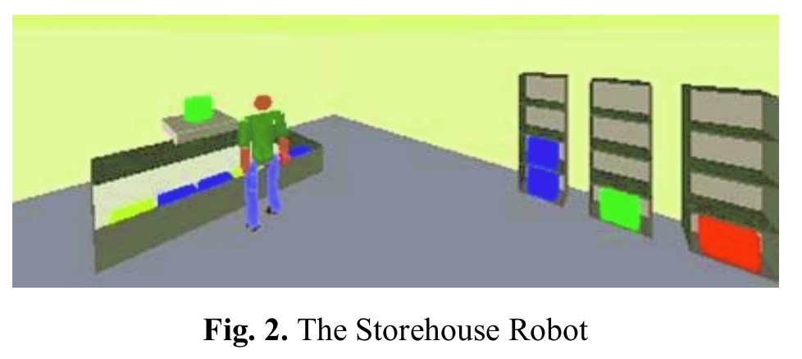
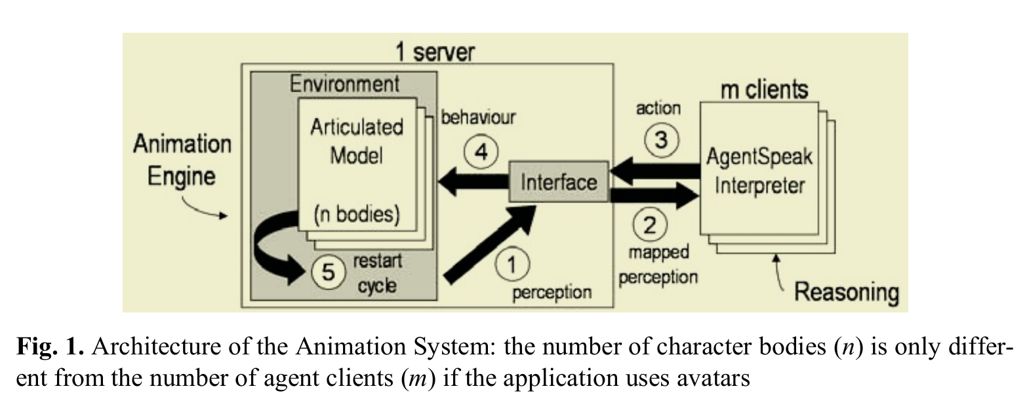
1ª Geração
Devido às limitações tecnológicas da época houve uma tendência para a simulação em mundos puramente baseados em software.
“A integração do AgentSpeak(L) com personagens articulados permite que agentes BDI guiem o comportamento de personagens em ambientes virtuais, oferecendo uma abordagem de alto nível para animações complexas”.
Torres, J.A., Nedel, L.P., Bordini, R.H. (2003). Using the BDI Architecture to Produce Autonomous Characters in Virtual Worlds. In: Intelligent Virtual Agents. IVA 2003. Lecture Notes in Computer Science(), vol 2792. Springer, Berlin, Heidelberg. https://doi.org/10.1007/978-3-540-39396-2_32

Slide 17
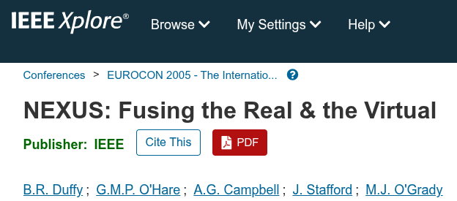
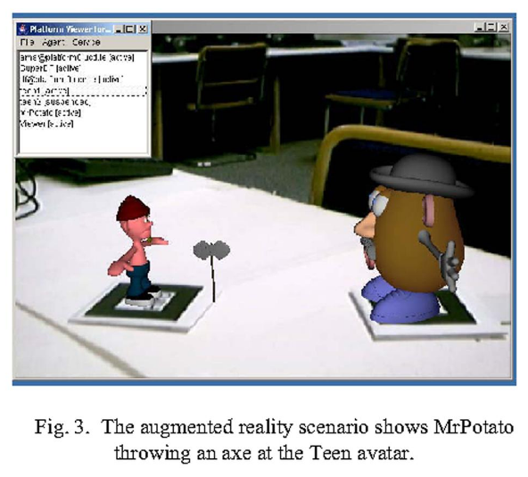
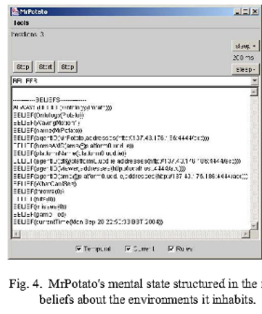
1ª Geração
Devido às limitações tecnológicas da época houve uma tendência para a simulação em mundos puramente baseados em software.
“A interação humano–agente é mediada por agentes BDI, permitindo comportamentos deliberativos e interações intencionais no ambiente híbrido”.
“Humanos e agentes passam a interagir diretamente no mesmo espaço, integrando o ambiente físico e o digital”.
B. R. Duffy, G. M. P. O'Hare, A. G. Campbell, J. Stafford and M. J. O'Grady, "NEXUS: Fusing the Real & the Virtual," EUROCON 2005 - The International Conference on "Computer as a Tool", Belgrade, Serbia, 2005, pp. 716-719, doi: 10.1109/EURCON.2005.1630031.

Slide 18
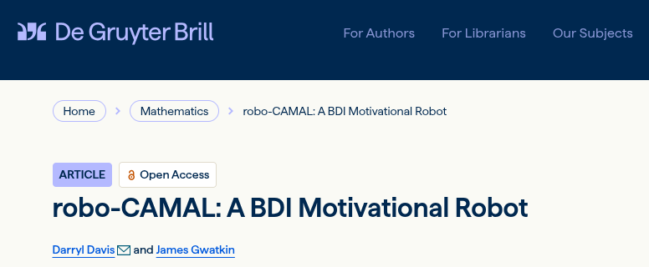
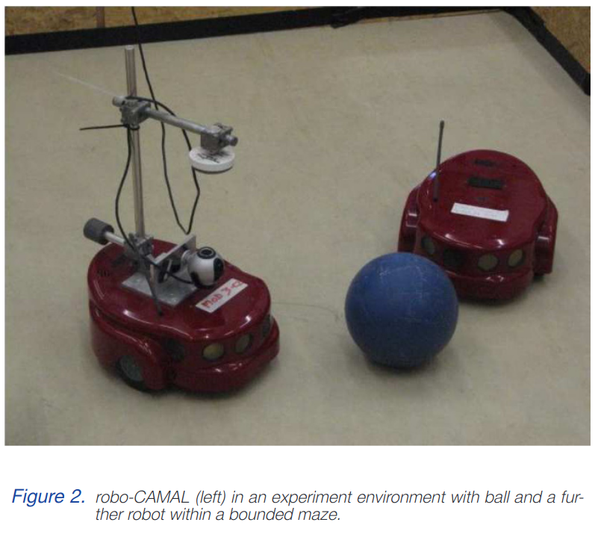
2ª Geração
Devido o advento e popularização das redes sem fio (WiFi), os agentes puderam controlar remotamente robôs e sistemas ciber-físicos.
“A cognição do agente é externalizada, sendo mediada por comunicação sem fio entre o BDI deliberativo e o corpo robótico”.
Davis, Darryl and Gwatkin, James. "robo-CAMAL: A BDI Motivational Robot" Paladyn, Journal of Behavioral Robotics, vol. 1, no. 2, 2010, pp. 116-129. https://doi.org/10.2478/s13230-010-0010-4

Slide 19
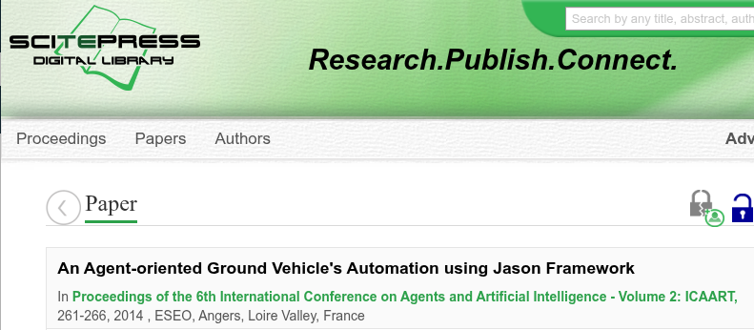
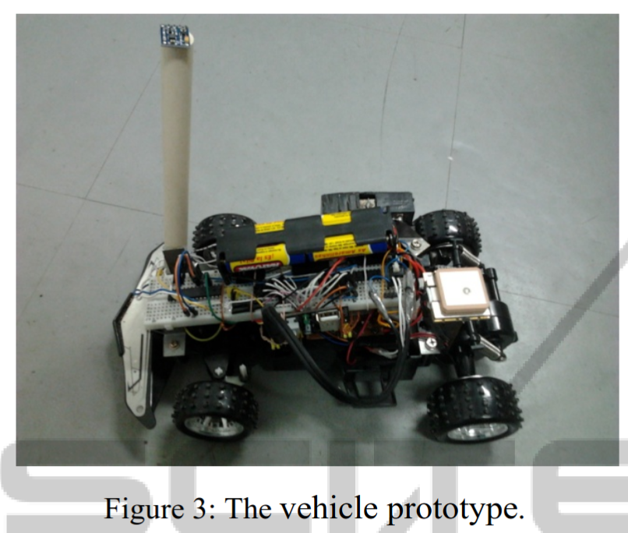
2ª Geração
Devido o advento e popularização das redes sem fio (WiFi), os agentes puderam controlar remotamente robôs e sistemas ciber-físicos.
“Um agente BDI, conectado a sensores e atuadores, é capaz de perceber o ambiente e controlar remotamente um veículo real de forma autônoma”.
Schuenck Barros, R., Hugo Heringer, V., Eduardo Pantoja, C., Mori Lazarin, N. and Machado de Moraes, L. (2014). An Agent-oriented Ground Vehicle's Automation using Jason Framework. In Proceedings of the 6th International Conference on Agents and Artificial Intelligence - Volume 2: ICAART; DOI: 10.5220/0004917102610266

Slide 20
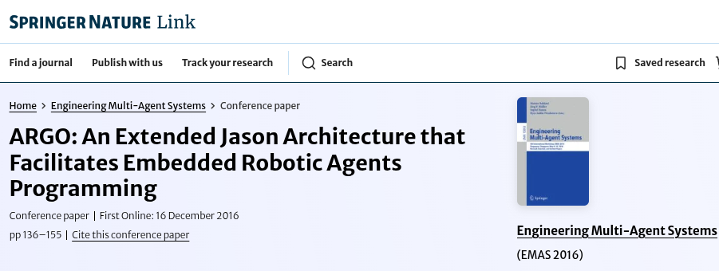
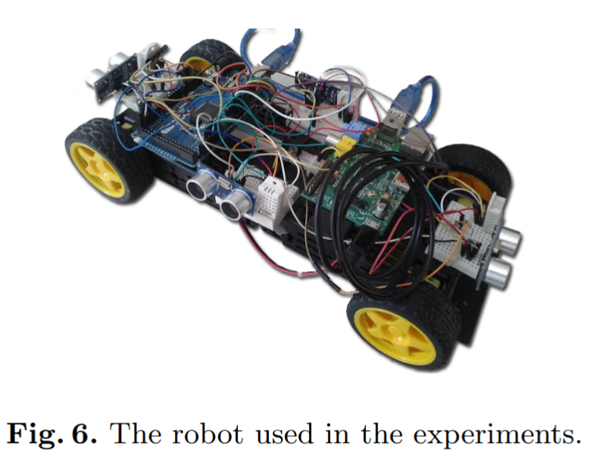
3ª Geração
Devido o advento e popularização dos computadores de placa única (Raspberry Pi), os agentes enfim puderam ser embarcados.
“A arquitetura ARGO permite que agentes BDI embarcados controlem robôs em tempo real, filtrando percepções para garantir decisões dentro de restrições temporais, sem necessidade de controle remoto”.
Pantoja, C.E., Stabile, M.F., Lazarin, N.M., Sichman, J.S. (2016). ARGO: An Extended Jason Architecture that Facilitates Embedded Robotic Agents Programming. In: Engineering Multi-Agent Systems. EMAS 2016. Lecture Notes in Computer Science(), vol 10093. Springer, Cham. https://doi.org/10.1007/978-3-319-50983-9_8

Slide 21
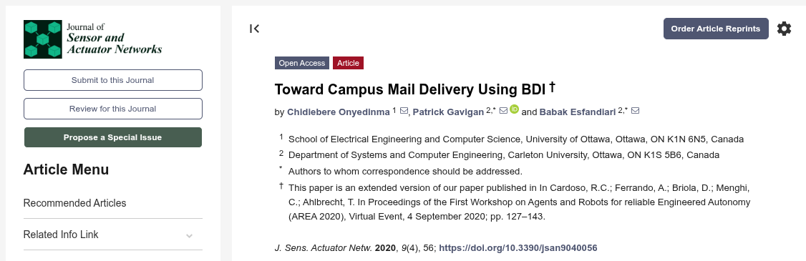
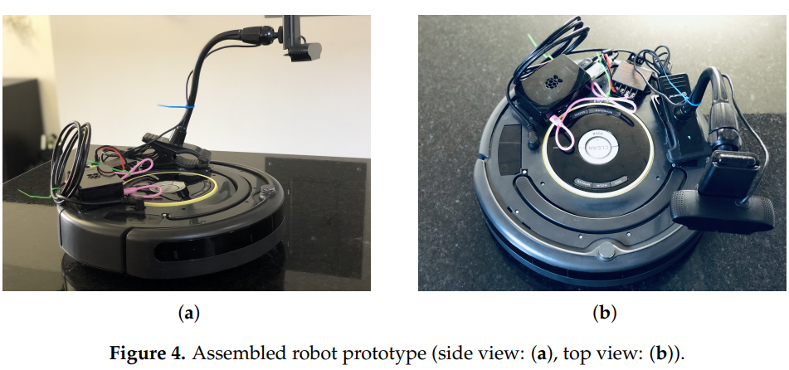
3ª Geração
Devido o advento e popularização dos computadores de placa única (Raspberry Pi), os agentes enfim puderam ser embarcados.
“O sistema integra BDI para raciocínio de alto nível com ROS para controle de sensores e atuadores, permitindo a execução de tarefas autônomas no mundo físico”.
Onyedinma, C.; Gavigan, P.; Esfandiari, B. Toward Campus Mail Delivery Using BDI. J. Sens. Actuator Netw. 2020, 9, 56. https://doi.org/10.3390/jsan9040056

Slide 22
THE AGENT ORIENTED APPROACH
Notes:
<número>

Slide 23
Agent - (Sense-Plan-Act)
WOOLDRIDGE, Michael. Intelligent Agents. Multiagent Systems: A Modern Approach to Distributed Artificial Intelligence. Cambridge, MA, USA: MIT Press, 1999. p. 27–77
MICHEL, Fabien; FERBER, Jacques; DROGOUL, Alexis. Multi-Agent Systems and Simulation: a Survey From the Agents Community's Perspective. 2009
Notes:
<número>

Slide 24
Agent - (Sense-Plan-Act)
WOOLDRIDGE, Michael. Intelligent Agents. Multiagent Systems: A Modern Approach to Distributed Artificial Intelligence. Cambridge, MA, USA: MIT Press, 1999. p. 27–77
MICHEL, Fabien; FERBER, Jacques; DROGOUL, Alexis. Multi-Agent Systems and Simulation: a Survey From the Agents Community's Perspective. 2009
Notes:
<número>

Slide 25
Agent - (Sense-Plan-Act)
WOOLDRIDGE, Michael. Intelligent Agents. Multiagent Systems: A Modern Approach to Distributed Artificial Intelligence. Cambridge, MA, USA: MIT Press, 1999. p. 27–77
MICHEL, Fabien; FERBER, Jacques; DROGOUL, Alexis. Multi-Agent Systems and Simulation: a Survey From the Agents Community's Perspective. 2009
Notes:
<número>

Slide 26
Multi-agent System
WOOLDRIDGE, Michael. Intelligent Agents. Multiagent Systems: A Modern Approach to Distributed Artificial Intelligence. Cambridge, MA, USA: MIT Press, 1999. p. 27–77
Notes:
<número>

Slide 27
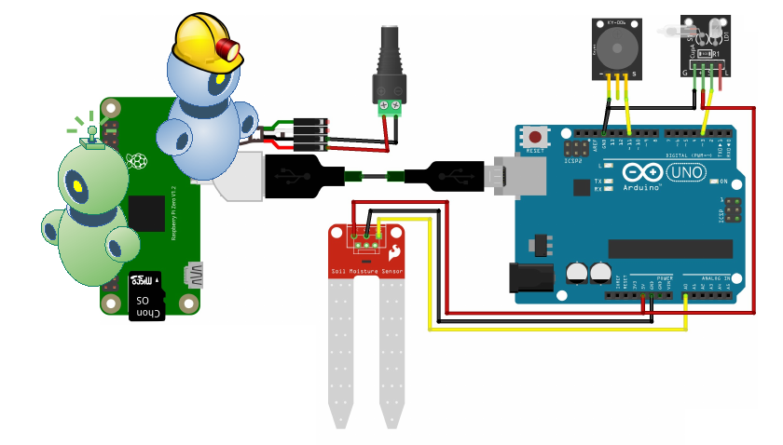
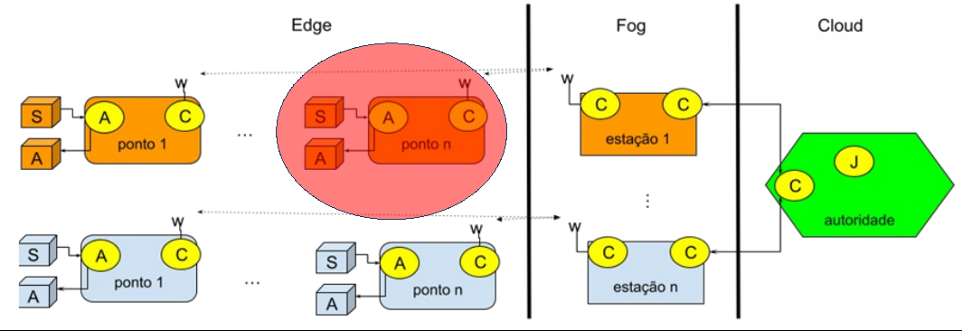
Embedded Multi-agent System
Notes:
<número>

Slide 28

THE DEVELOPMENT
TOOLS
Notes:
<número>

Slide 29

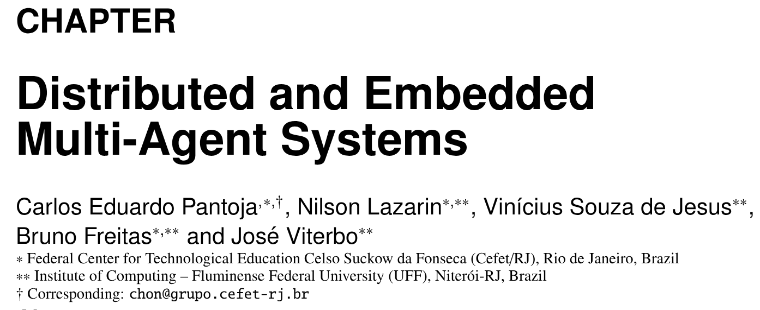
Estudantes: solicitem uma cópia do capítulo:
https://www.researchgate.net/publication/407128357
https://shop.elsevier.com/books/distributed-ai-in-the-modern-world/olaru/978-0-443-44679-5

Slide 30


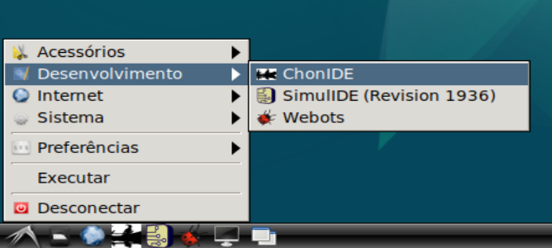
How to install? https://github.com/chon-group/chonIDE/wiki

Slide 31
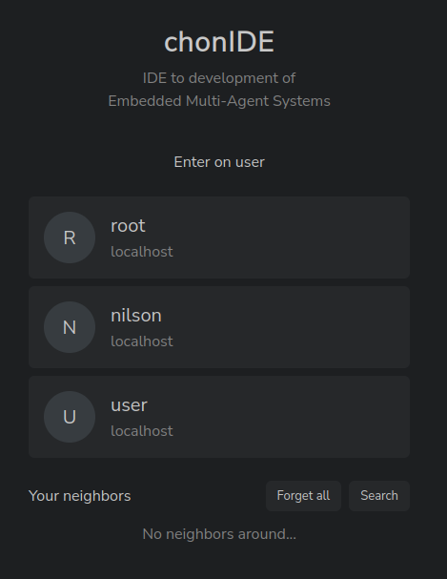
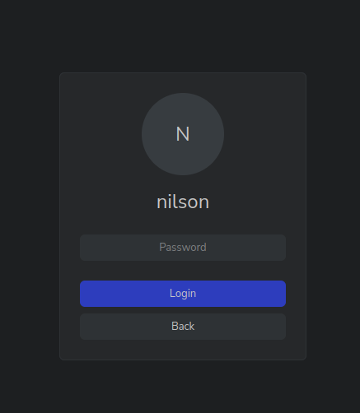
ChonIDE: login
2
1
3

Slide 32
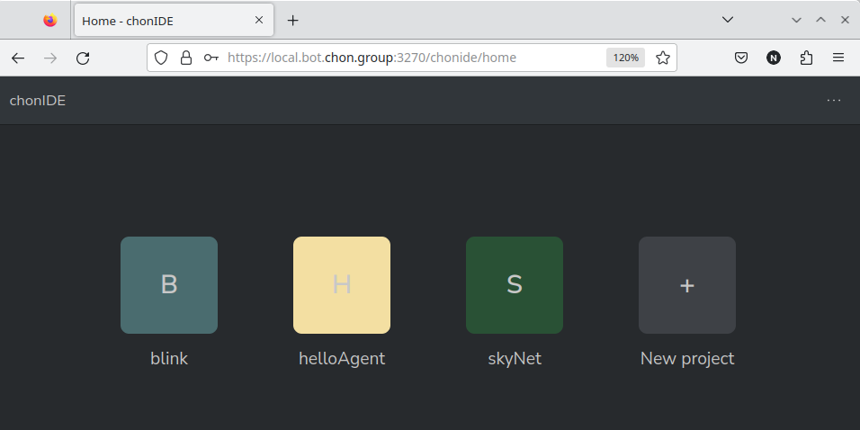
ChonIDE: blink

Slide 33
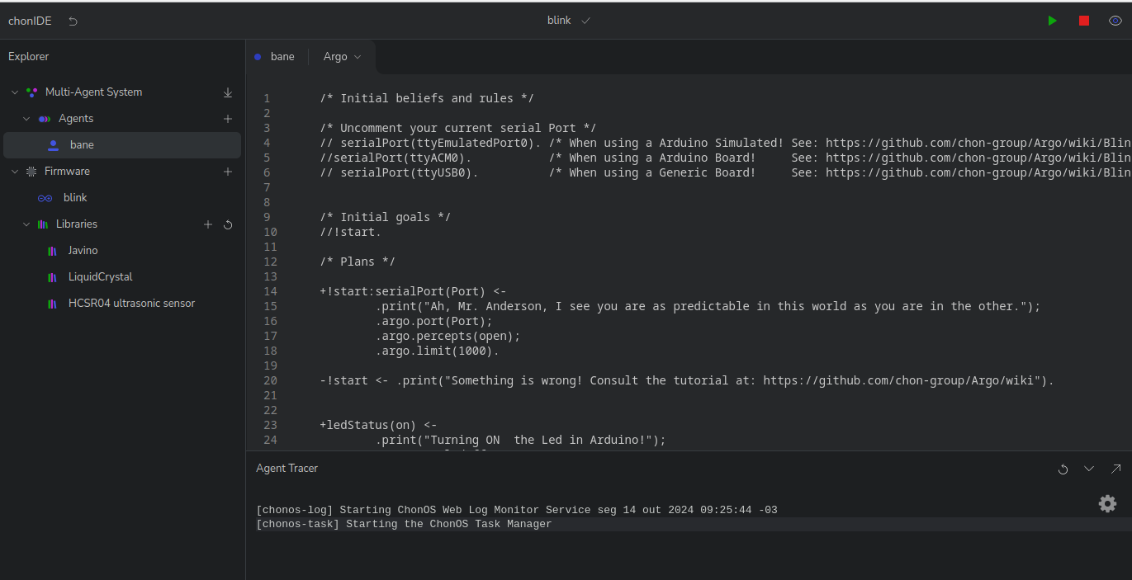
ChonIDE: blink
7
4
5
6
1
2
3

Slide 34
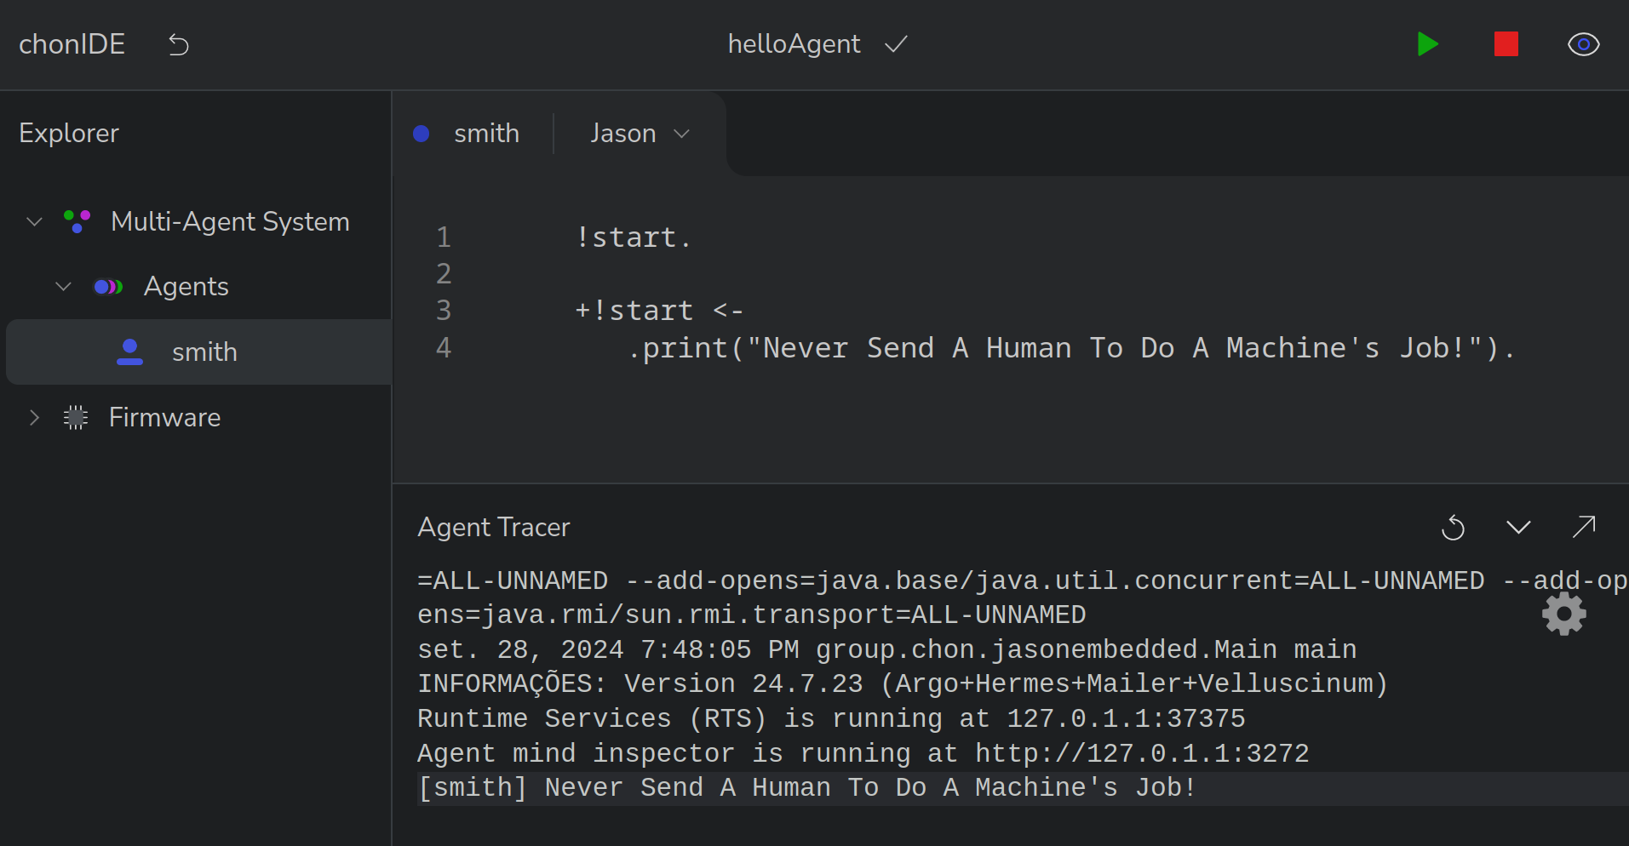
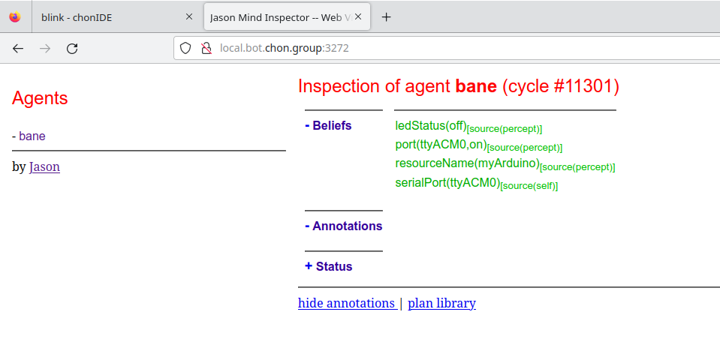
ChonIDE: mindInspector
7

Slide 35

MY FIRST
SINGLE AGENT
Notes:
<número>

Slide 36
Arquitetura BDI
O BDI possibilita a implementação de atitudes mentais em agentes cognitivos:
Crença é uma informação, ou seja, aquilo que o agente sabe sobre o ambiente, si mesmo ou outros agentes.
Desejo é um propósito que o agente busca tornar realidade.
Intenção é uma ação que o agente faz para alcançar um desejo.
HÜBNER, Jomi Fred; BORDINI, Rafael Heitor; VIEIRA, Renata. Introdução ao desenvolvimento de sistemas multiagentes com Jason. XII Escola de Informática da SBC, v. 2, p. 51–89, 2004.
Notes:
<número>

Slide 37
AgentSpeak(L)
Um agente AgentSpeak(L) possui minimamente:
Uma base de crenças;
Uma lista de objetivos;
Uma biblioteca de planos.
HÜBNER, Jomi Fred; BORDINI, Rafael Heitor; VIEIRA, Renata. Introdução ao desenvolvimento de sistemas multiagentes com Jason. XII Escola de Informática da SBC, v. 2, p. 51–89, 2004.
Notes:
<número>

Slide 38
Jason Framework: Crenças
Em Jason, um agente armazena as informações percebidas do ambiente; as informações internas; e informações de comunicação através de crenças.
As crenças são armazenadas em uma Base de Crenças (Belief Base).
As crenças são representadas como predicados da lógica tradicional. Os predicados representam propriedades particulares.
Notes:
<número>

Slide 39
Jason Framework: Beliefs Types
Mental Notes (self)
Informações adicionadas na base de crenças pelo próprio agente.
Communication (agent)
Informações obtidas pelo agente através da interação com outros agentes.
Environmental Perceptions (percepts)
Informações coletadas pelo agente que são relativas ao sensoriamento constante do ambiente.
Notes:
<número>

Slide 40
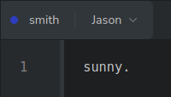
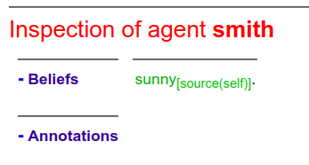
Initial Beliefs: Mental Notes
Notes:
<número>

Slide 41
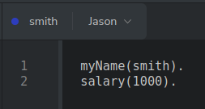
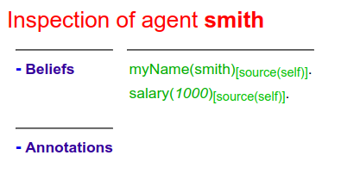
Initial Beliefs: Mental Notes
Notes:
<número>

Slide 42
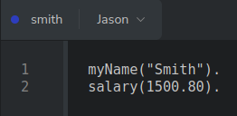
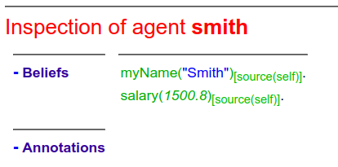
Initial Beliefs: Mental Notes
Notes:
<número>

Slide 43
Jason Framework: Plans Format
triggering_event : context <- body.
triggering Event
Um agente pode ter diversos objetivos. Os planos são ativados baseados nos eventos que podem ser ativados em determinado momento.
context
São as condições para a ativação de um plano dentro vários eventos.
body.
É o corpo do plano. Uma sequência de ações a ser executada pelo agente.
Notes:
<número>

Slide 44
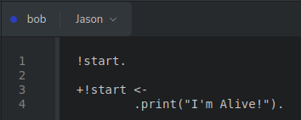

Plan: Hello World
Notes:
<número>

Slide 45
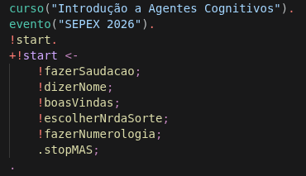
Plan: Hello World
Notes:
<número>

Slide 46

My First Agent
Belief Base
stock(S) energy(E)
payment(P) workingDay(W)
partyNight(N)
Notes:
<número>

Slide 47

My First Agent: Code

Slide 48

JASON stdlib → https://jason-lang.github.io/api/jason/stdlib/package-summary.html
Introdução ao Jason → https://www.researchgate.net/publication/228828757

Slide 49

COMMUNICABILITY
Notes:
<número>

Slide 50

Jason Framework: Communication
Based on the theory of Speech Acts [1] and KQML [2] (Knowledge Query and Manipulation Language), a communication protocol for knowledge-based systems.
[1] M. Bierwisch, “Semantic Structure and Illocutionary Force”, em Speech Act Theory and Pragmatics, J. R. Searle, F. Kiefer, e M. Bierwisch, Orgs., Dordrecht: Springer Netherlands, 1980, p. 1–35. doi: 10.1007/978-94-009-8964-1_1.
[2] T. Finin, R. Fritzson, D. McKay, e R. McEntire, “KQML as an agent communication language”, em Proceedings of the third international conference on Information and knowledge management - CIKM ’94, Gaithersburg, Maryland, United States: ACM Press, 1994, p. 456–463. doi: 10.1145/191246.191322.

Slide 51
Jason Framework: Performatives
The performatives that are currently available for agent communication in Jason are largely inspired by KQML.
We also include some new performatives, related to plan exchange rather than communication about propositions.
The available performatives are briefly described below, where s denotes the agent that sends the message, and r denotes the agent that receives the message [1].
PERFORMATIVE | DESCRIPTION
tell | s intends r to believe (that s believes) the sentence in the message’s content to be true;
untell | s intends r not to believe (that s believes) the sentence in the message’s content to be true;
achieve | s requests that r try to achieve a state of the world where the message content is true;
unachieve | s requests that r try to drop the intention of achieving a state of the world where the message content is true;
tellHow | s informs r of a plan;
untellHow | s requests that r disregard a certain plan (i.e., delete that plan from its plan library);
askIf | s wants to know if the content of the message is true for r;
askAll | s wants all of r’s answers to a question;
askHow | s wants all of r’s plans for a triggering event;
[1] R. H. Bordini e J. F. Hübner, “BDI Agent Programming in AgentSpeak Using Jason”, em Computational Logic in Multi-Agent Systems, F. Toni e P. Torroni, Orgs., em Lecture Notes in Computer Science, vol. 3900. Berlin, Heidelberg: Springer Berlin Heidelberg, 2006, p. 143–164. doi: 10.1007/11750734_9.

Slide 52
Jason Framework: Message Structure
.send(receiver, ilf, message, answer, timeout)
.broadcast(ilf, message)
receiver : Name of the agent receiving the message (or list of recipients)
ilf : Illocutionary force of the speech act (KQML)
message : Message content
asnwer : A term that will store the response (optional field)
timeout : Timeout in milliseconds to receive a response (optional field)

Slide 53






Illocutionary Forces: tell

Slide 54


Illocutionary Forces: achieve

Slide 55

Illocutionary Forces: askOne

Slide 56

Illocutionary Forces: askOne

Slide 57

Illocutionary Forces: askOne

Slide 58


Slide 59


Example: Chief and Glutton
Image credits:
https://smurfs.fandom.com/wiki/Chef_Smurf
https://smurfs.fandom.com/pt/wiki/Fominha

Slide 60

Collaborative MultiAgent System
MAS
MAS
MAS
MAS
Notes:
<número>

Slide 61

Communicator Agent: Server Communication
Public Server: skynet.chon.group - UDP Port: 5000
C
C
MAS A
MAS B
ContextNet
(IoT middleware)
Notes:
<número>

Slide 62

Communicator Agent: Internal Actions
https://github.com/chon-group/jasonEmbedded/wiki/jasonEmbedded-StdLib#communicator
Notes:
<número>

Slide 63

Hello SkyNet
Notes:
<número>

Slide 64

Hello SkyNet
Notes:
<número>

Slide 65

Hello SkyNet
Notes:
<número>

Slide 66


Example: Chief and Glutton
Image credits:
https://smurfs.fandom.com/wiki/Chef_Smurf
https://smurfs.fandom.com/pt/wiki/Fominha

Slide 67


Messenger BDI
https://papers.chon.group/WESAAC/2026/MessengerBDI/

Slide 68

EMBEDDED
MAS
Notes:
<número>

Slide 69

Arquitetura de 4 Camadas
Hardware. Conjunto de recursos que representam o ambiente do agente no mundo físico;
PANTOJA, Carlos Eduardo; STABILE, Márcio Fernando; LAZARIN, Nilson Mori; SICHMAN, Jaime Simão. ARGO: An Extended Jason Architecture that Facilitates Embedded Robotic Agents Programming. In: BALDONI, Matteo; MÜLLER, Jörg P.; NUNES, Ingrid; ZALILA-WENKSTERN, Rym (orgs.). Engineering Multi-Agent Systems. Lecture Notes in Computer Science. 10093. ed. Cham: Springer International Publishing, 2016. p. 136–155. Disponível em: https://link.springer.com/chapter/10.1007/978-3-319-50983-9_8.
Notes:
<número>

Slide 70
Arquitetura de 4 Camadas
Hardware. Conjunto de recursos que representam o ambiente do agente no mundo físico;
Firmware. Hospedada em um ou mais microcontroladores que manipulam a camada de hardware, conforme as deliberações do agente;
PANTOJA, Carlos Eduardo; STABILE, Márcio Fernando; LAZARIN, Nilson Mori; SICHMAN, Jaime Simão. ARGO: An Extended Jason Architecture that Facilitates Embedded Robotic Agents Programming. In: BALDONI, Matteo; MÜLLER, Jörg P.; NUNES, Ingrid; ZALILA-WENKSTERN, Rym (orgs.). Engineering Multi-Agent Systems. Lecture Notes in Computer Science. 10093. ed. Cham: Springer International Publishing, 2016. p. 136–155. Disponível em: https://link.springer.com/chapter/10.1007/978-3-319-50983-9_8.
Notes:
<número>

Slide 71
Arquitetura de 4 Camadas
Hardware. Conjunto de recursos que representam o ambiente do agente no mundo físico;
Firmware. Hospedada em um ou mais microcontroladores que manipulam a camada de hardware, conforme as deliberações do agente;
Interfaceamento. Permite a comunicação do agente com o microcontrolador;
PANTOJA, Carlos Eduardo; STABILE, Márcio Fernando; LAZARIN, Nilson Mori; SICHMAN, Jaime Simão. ARGO: An Extended Jason Architecture that Facilitates Embedded Robotic Agents Programming. In: BALDONI, Matteo; MÜLLER, Jörg P.; NUNES, Ingrid; ZALILA-WENKSTERN, Rym (orgs.). Engineering Multi-Agent Systems. Lecture Notes in Computer Science. 10093. ed. Cham: Springer International Publishing, 2016. p. 136–155. Disponível em: https://link.springer.com/chapter/10.1007/978-3-319-50983-9_8.
Notes:
<número>

Slide 72
Arquitetura de 4 Camadas
Raciocínio. É um SMA hospedado em um computador que executa o controle do dispositivo onde estiver embarcado.
PANTOJA, Carlos Eduardo; STABILE, Márcio Fernando; LAZARIN, Nilson Mori; SICHMAN, Jaime Simão. ARGO: An Extended Jason Architecture that Facilitates Embedded Robotic Agents Programming. In: BALDONI, Matteo; MÜLLER, Jörg P.; NUNES, Ingrid; ZALILA-WENKSTERN, Rym (orgs.). Engineering Multi-Agent Systems. Lecture Notes in Computer Science. 10093. ed. Cham: Springer International Publishing, 2016. p. 136–155. Disponível em: https://link.springer.com/chapter/10.1007/978-3-319-50983-9_8.
Notes:
<número>

Slide 73

Arquitetura Física e Lógica
Notes:
<número>

Slide 74
Arquitetura Física e Lógica
Sensores capturam dados brutos do mundo real e os enviam para um dos microcontroladores escolhido para o projeto.
Notes:
<número>

Slide 75

Arquitetura Física e Lógica
Na programação do microcontrolador, os dados brutos são transformados em percepções baseado na linguagem de programação orientada a agentes escolhida.
Notes:
<número>

Slide 76

Arquitetura Física e Lógica
É responsável por enviar as percepções para a camada de raciocínio usando a comunicação serial.
Notes:
<número>

Slide 77

Arquitetura Física e Lógica
O agente é capaz de raciocinar com as percepções que vem diretamente do mundo real.
Notes:
<número>

Slide 78

Arquitetura Física e Lógica
Então, o agente delibera e se alguma ação precisar ser executada. Neste caso, uma mensagem é enviada a camada serial.
Notes:
<número>

Slide 79

Arquitetura Física e Lógica
Redireciona as mensagens de ações para o microcontrolador que está conectado na porta USB identificado na mensagem.
Notes:
<número>

Slide 80

Arquitetura Física e Lógica
Todas as funções possíveis dos atuadores são programadas para serem executadas em resposta às mensagens vinda da porta serial.
Notes:
<número>

Slide 81

Arquitetura Física e Lógica
O efetuador é ativado.
Notes:
<número>

Slide 82

Agent-operable Physical Resource
Notes:
<número>

Slide 83
Agent-operable Physical Resource
High-End IoT Device
É um Low-End IoT Device que captura os dados brutos do ambiente, através dos sensores acoplados e os transforma em percepções bem definidas para interpretação do agente.
Além disso, altera o estado do ambiente, através dos atuadores acoplados, conforme as ações determinados pelo agente.
S
MULTIAGENT SYSTEM
A
Low-End
IoT Device
A
A
Low-End
IoT Device
A
S
S
A
A
A
Low-End
IoT Device
Low-End
IoT Device
S
A
S
S
S

Slide 84

Communication between Agents and Resources
High-End IoT Device
Javino é um protocolo para comunicação entre High-End e Low-End IoT Devices.
Provê detecção de erros através de uma rotina de verificação da recepção de dados.
Garante a integridade das crenças na mente do agente.
MULTIAGENT SYSTEM
A
A
A
A
Low-End
IoT Device
Low-End
IoT Device
S
A
S
S
S
Notes:
<número>

Slide 85


Javino: Operations
Request
  From High-Level to Low-Leve;
  The resource execute and answer a message.
request a message
ARGO Agent
answer with a message
Notes:
<número>

Slide 86
Javino: Operations
Command
  From High-Level to Low-Level;
  The resource execute without answer.
execute a low-level command
send a message
ARGO Agent
Notes:
<número>

Slide 87


Javino Libraries
https://javino.chon.group/
Notes:
<número>

Slide 88


Javino: Aplicação em Arduino
1
2
3
4
5
Notes:
<número>

Slide 89

Javino: Importando o Javino
Notes:
<número>

Slide 90

Javino: Request Mode no Arduino
Acionamento de Led via Javino
Neste exemplo, o arduino receberá mensagens externas e executará uma determinada tarefa e retornará com uma resposta.
Notes:
<número>

Slide 91

Javino: Request Mode no Arduino
https://github.com/chon-group/dpkg-javino
Notes:
<número>

Slide 92

Javino: Aplicação em Arduino
Para iniciar a comunicação em ARDUINO:
• inclui-se a biblioteca Javino;
• cria-se uma variável do tipo Javino para manipulação da comunicação com o Java;
• determina-se a velocidade da comunicação pela porta serial;
Notes:
<número>

Slide 93
Javino: Aplicação em Arduino
Além disso, o Javino fornece recursos de verificação, leitura e escrita que são chamados nas seguintes funções Arduino:
javino.perceive(getExogenousPerceptions);
Define qual função será chamada quando o agente requisitar as percepções do ambiente exógeno através do ciclo de raciocínio.
Notes:
<número>

Slide 94
Javino: Aplicação em Arduino
javino.perceive(getExogenousPerceptions);
void getExogenousPerceptions(){
if(digitalRead(13)==1)
javino.addPercept("ledStatus(on)");
else
javino.addPercept("ledStatus(off)");
}
Notes:
<número>

Slide 95
Exemplos
Para isso, um procedimento de envio das percepções deve ser programado em resposta a um estímulo getPercepts (modo request):
ledStatus(on);
ARGO Agent
getPercepts
Notes:
<número>

Slide 96
Exemplos
Para isso, um procedimento de envio das percepções deve ser programado em resposta a um estímulo getPercepts (modo request):
ledStatus(on);
ARGO Agent
getPercepts
javino.perceive(getExogeneousPerception)
Notes:
<número>

Slide 97
Exemplos
Para isso, um procedimento de envio das percepções deve ser programado em resposta a um estímulo getPercepts (modo request):
ledStatus(on);
void getExogenousPerceptions(){
if(digitalRead(13)==1)
javino.addPercept("ledStatus(on)");
else
javino.addPercept("ledStatus(off)");
}
ARGO Agent
getPercepts
javino.perceive(getExogeneousPerception)
Notes:
<número>

Slide 98
Exemplos
Para isso, um procedimento de envio das percepções deve ser programado em resposta a um estímulo getPercepts (modo request):
ledStatus(on);
void getExogenousPerceptions(){
if(digitalRead(13)==1)
javino.addPercept("ledStatus(on)");
else
javino.addPercept("ledStatus(off)");
}
ARGO Agent
getPercepts
javino.perceive(getExogeneousPerception)
Notes:
<número>

Slide 99
Javino: Aplicação em Arduino
Além disso, o Javino fornece recursos de verificação, leitura e escrita que são chamados nas seguintes funções Arduino:
javino.act["ledOn"] = ledOn;
javino.act["ledOff"] = ledOff;
Define qual função será chamada quando o agente enviar um comando para ser executado por um efetuador no ambiente exógeno.
Notes:
<número>

Slide 100
Javino: Aplicação em Arduino
javino.act["ledOn"] = ledOn;
javino.act["ledOff"] = ledOff;
void ledOn(){
digitalWrite(13, HIGH);
}
void ledOff(){
digitalWrite(13, LOW);
}
Notes:
<número>

Slide 101
Javino: Aplicação em Arduino
Além disso, o Javino fornece recursos de verificação, leitura e escrita que são chamados nas seguintes funções Arduino:
javino.addPercept("ledStatus(off)");
A cada requisição o microcontrolador envia uma mensagem de até 256 caracteres ao agente com todas as crenças adicionadas pelo designer.
Notes:
<número>

Slide 102

Exemplos
O Javino precisa ser programado em modo send e request na controladora
Para cada led um procedimento de ativação deve ser programado em resposta a um estímulo (modo send):
ledOn
turns the light on
ARGO Agent
Notes:
<número>

Slide 103
Exemplos
O Javino precisa ser programado em modo send e request na controladora
Para cada led um procedimento de ativação deve ser programado em resposta a um estímulo (modo send):
ledOn
turns the light on
ARGO Agent
“ledOn”
Notes:
<número>

Slide 104
Exemplos
O Javino precisa ser programado em modo send e request na controladora
Para cada led um procedimento de ativação deve ser programado em resposta a um estímulo (modo send):
ledOn
turns the light on
ARGO Agent
“ledOn”
void ledOn(){
digitalWrite(13, HIGH);
}
Notes:
<número>

Slide 105
Exemplos
O Javino precisa ser programado em modo send e request na controladora
Para cada led um procedimento de ativação deve ser programado em resposta a um estímulo (modo send):
ledOn
turns the light on
ARGO Agent
“ledOn”
void ledOn(){
digitalWrite(13, HIGH);
}
Notes:
<número>

Slide 106

ARGO
AGENT
https://argo.chon.group
Notes:
<número>

Slide 107

Argo for Jason
ARGO is a customized agent architecture that interfaces sensors and hardware actuators.
ARGO aims to be a practical architecture for programming embedded BDI agents using Jason and microcontroller boards.
Notes:
<número>

Slide 108
Argo for Jason
The ARGO allows to:
to direct control actuators at runtime;
to receive sensor perceptions within a predefined period automatically;
to change which devices are being accessed at runtime;
to communicate with other agents in Jason;
whether or not to perceive the real world at runtime;
to change perception filters at runtime.
Notes:
<número>

Slide 109

Argo for Jason
Notes:
<número>

Slide 110


Exercise: LCD KeyPad
Adjust the ARGO agent to:
turn on the green LED if the rain intensity less than 50mm;
turn on the yellow LED if the rain intensity exceeds 50mm;
turn on the red LED if the the rain intensity exceeds 80mm;
https://github.com/chon-group/ChonBots/tree/main/prototypes/arduinoLCDKeypadShield
Notes:
<número>

Slide 111


Exercise: Multifunction
Adjust the ARGO agent to:
turn on the buzzer if a IR command was received;
turn on the blue LED if the rain intensity exceeds 50mm;
turn on the red LED if the button1 was pressed
https://github.com/chon-group/ChonBots/tree/main/prototypes/multiPurposeShieldOverAdruinoUno
Notes:
<número>

Slide 112

Acknowledgements
THANK YOU!
Notes:
<número>

